Slide 1





13,5,3
全宜之聯，互惠雙喜
——宜蘭地區全聯與喜互惠的客源及消費模式之探討
蘭陽女中212班
組別 : 第二組
組員 : 康菀芝、羅霈、胡瑛淇
指導老師 : 黃佩珍老師

Slide 2
13
目錄
壹
研究動機、目的、
方法以及主要脈絡
貳
全聯與喜互惠之背景簡介
參
實地訪查與深度訪談
肆
分析結果與未來展望
伍
調查心得、分工表及參考資料
Notes:
我們設立各種條件詢問顧客會選擇前往哪裡消費，
探討出兩家超市未來的發展方向
總結兩個主要章節顧客對於兩家超商的看法。

Slide 3
3
壹
研究動機、目的、方法及主要脈絡

Slide 4
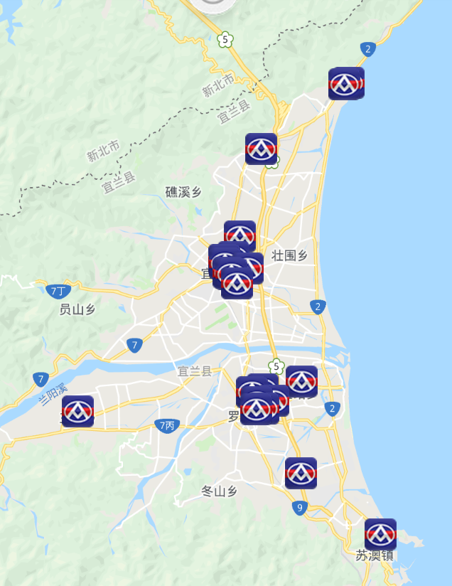
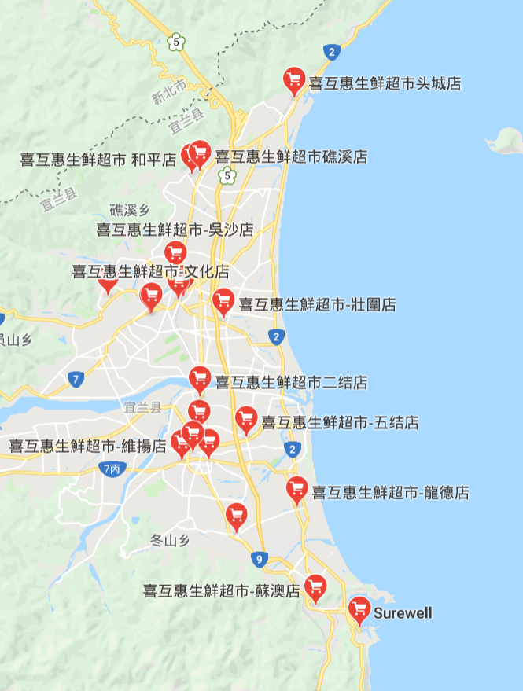
13
研究動機
遍布全台的全聯與僅在地經營的喜互惠各自生存的優勢與劣勢，並在兩者的異同之間，找出未來可能的發展方向。
分店數量？
地理位置？
商品價格？
購物環境？
Notes:
平常想買個東西，我們習慣地想起在全臺共有九百八十六間分店的全聯。但在宜蘭更有一家全臺僅有的超級市場——喜互惠，成立距今將近三十年，在宜蘭店面比全聯多，在宜蘭歷史比全聯悠久，更是許多當地人的共同回憶。有人說喜互惠價格較全聯便宜，有人偏好全聯的購物環境明亮寬敞，我們好奇是什麼原因影響消費者的消費習慣，為何有人偏好去喜互惠，而有人偏好去全聯購物?
這次行動的目的是為了找出喜互惠和全聯各自的優勢與劣勢，並找出兩者的異同以及未來可能的發展方向。

Slide 5
3
研究方法及大綱
全聯與喜互惠文本資料調查
  兩家簡介歷史背景
  深度訪談
消費分析
客群屬性
實地訪查
  營業時間以及分布地點
深度訪談
顧客的質性訪談
基本資料
01
消費
分析
02
04
深度
訪談
03
實地 訪查
Notes:
先利用文本資料調查
喜互惠和全聯的歷史背景、
營業時間以及分布地點，加上與顧客的質性訪談達到本組的研究目的。

Slide 6
3
貳
全聯與喜互惠的比較

Slide 7
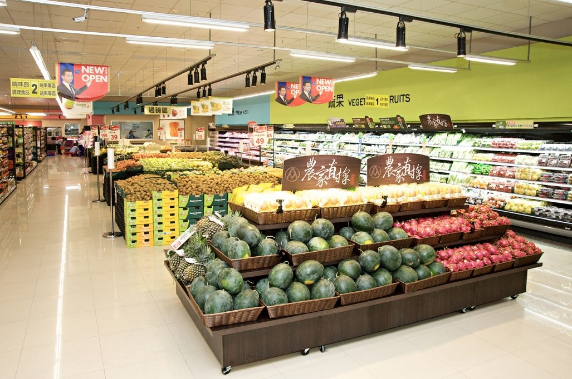
全聯簡介
成立於1998年10月
為目前臺灣店數最多的超級市場
起初僅有68家賣場--》快速布點展店--》併購楊聯社--》善美的超市--》台北農產運銷公司超市--》全買超市--》松青超市
截至2019年8月7日止其全台分店數共計為986家，20年時間，每年平均以46家店的速度增加，知名度覆蓋全台。
每間分店皆為生鮮店
        Imart: 5家 二代店:11家 小型店「全聯mini輕超市」: 4家
  以上共同特點：
  大部分營業時間為早上9:00到晚上10:00
  大數據分析精選商品，消費行為能集中管理。
Notes:
成立於1998年10月
為目前臺灣店數最多的超級市場，起初僅有68家賣場，透由尋找量販店不曾考慮進入、購物不方便的鄉村區域，快速布點展店，併購楊聯社、善美的超市、台北農產運銷公司超市、全買超市及松青超市，截至2019年8月7日止其分店數共計為986家，每間分店皆為生鮮店，另有imart5家、二代店11家，以及小型店「全聯mini輕超市」4家。大部分營業時間為早上九點到晚上十點。每年以46家分店的速度增長，

Slide 8
3
宜蘭區門市介紹
羅東鎮
宜蘭北門
宜蘭復興
宜蘭頭城
冬山
宜蘭中山
羅東中正
羅東純精
礁溪
宜蘭市
羅東南門
宜蘭五結
羅東倉前
宜蘭三星
Notes:
3

Slide 9
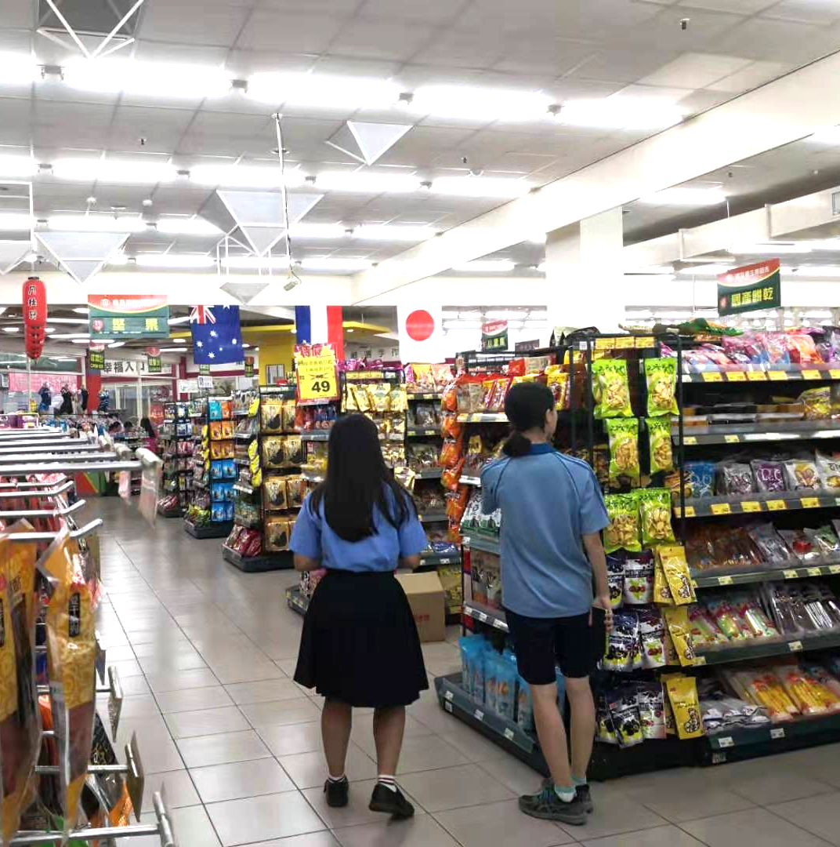
5
喜互惠簡介
成立於1992年4月,目前為19家分店：28年時間，平均每年
展店速度為2家
其中又分大型店及標準店：
大型店營業坪數600坪以上：
  品項多，門店寬敞、齊全
而標準店營業坪數300坪以下
以一般日用品與生鮮食品為主
部分分店有販售少量服飾、寢具、輕家具。
營業時間為08:00-22:30。其中三家為24小時營業
既符合賣場商品數量多的優勢，也符合門店密集的優勢
Notes:
5成立於1992年4月其中又分大型店及標準店，大型店營業坪數600坪以上，賣場規模與商品品項皆較標準店寬敞、齊全。而標準店營業坪數300坪以下，規模次之，以一般日用品與生鮮食品為主，部分分店有販售少量服飾、寢具、輕家具。
有賣場的優勢， 也有商店密集的優勢， 就是說， 全聯沒有的東西，喜互惠都有， 展店的密集度也與全聯不相上下， 有全聯的地方就有喜互惠，並且東西還比他更多，方便習慣一站式採購的消費模式。
其營業時間只有民權店、宜興店、礁溪店為24小時營業，其餘營業時間為08:00-22:30。

Slide 10
5
喜互惠門市介紹
維揚店
民權店
龍德店
南方澳店
吳沙店
壯圍店
宜興店
礁溪店
礁溪店
五結店
文化店
蘇澳店
羅莊店
頭城店
冬山店
慈安店
和平店
二結店
Notes:
5

Slide 11
13
參
實地訪查與深度訪談
Notes:
13

Slide 12

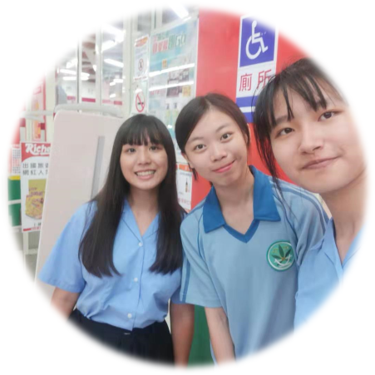
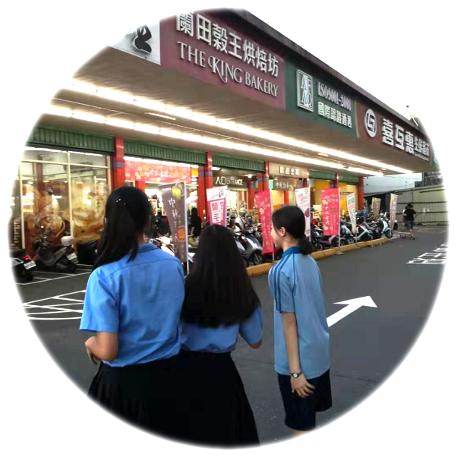
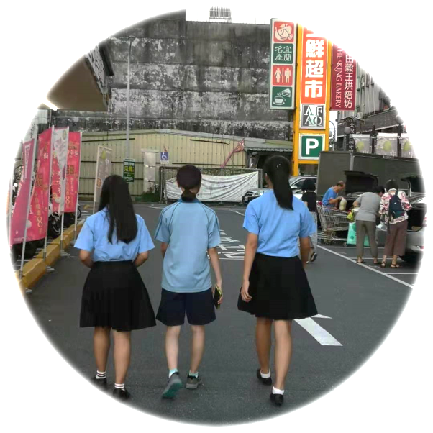
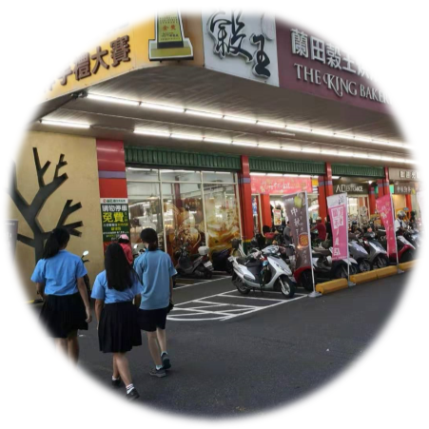
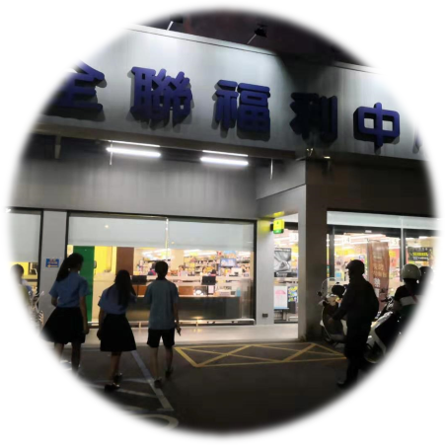
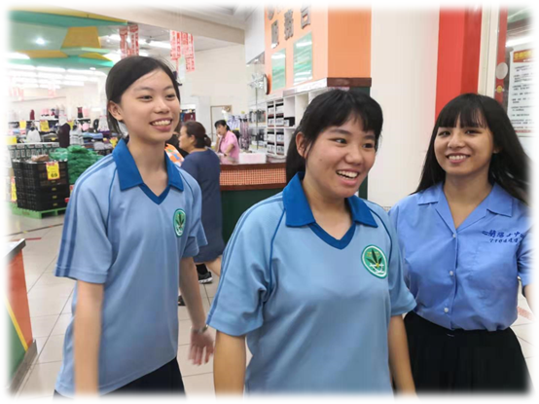
深度訪談剪影
樂在其中!
前往研究之路!
這是一群愛做研究的孩子
巧遇同學。。。。
收穫良多!
Notes:
13,5,3

Slide 13




深度訪談問題
爲了比較全聯與喜互惠客源，我們找了十人做質性訪談。
3.如果沒有外界
因素（不受空間時間限制），你會選擇去全聯還是喜互惠？
1.比較常去全聯還是
喜互惠？多久去一次？
為什麼？
2.你覺得全聯
/喜互惠吸引你購物的原因有哪些？對你而言各有什麼優缺點？
年齡
&
性別
Notes:
13

Slide 14
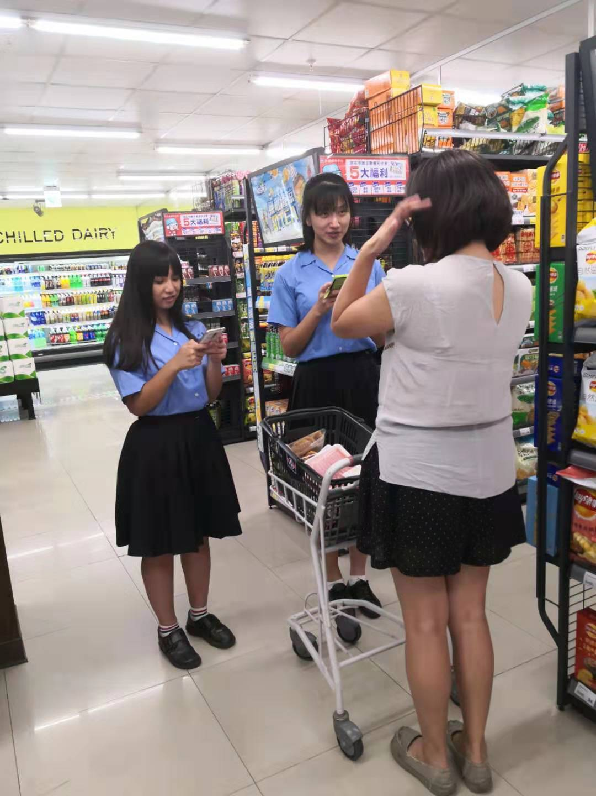
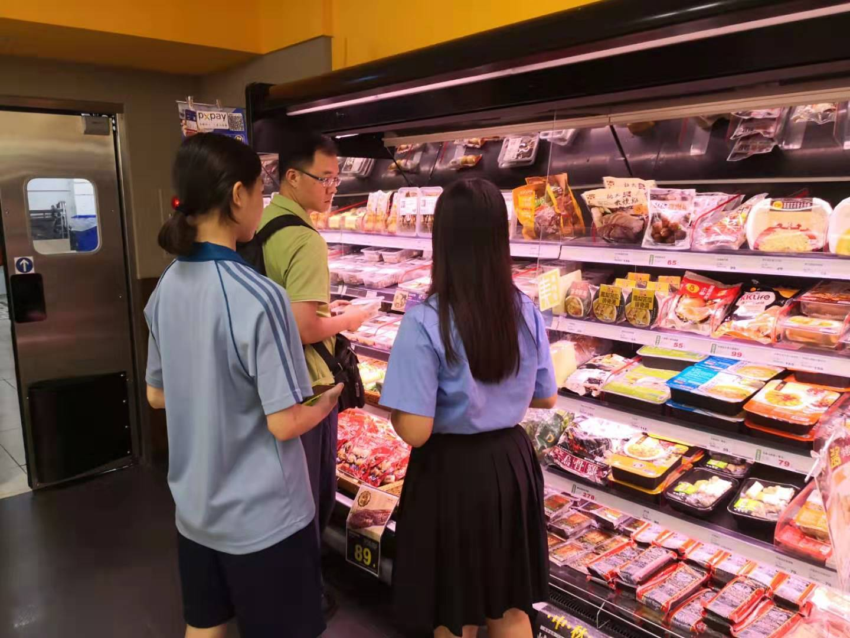
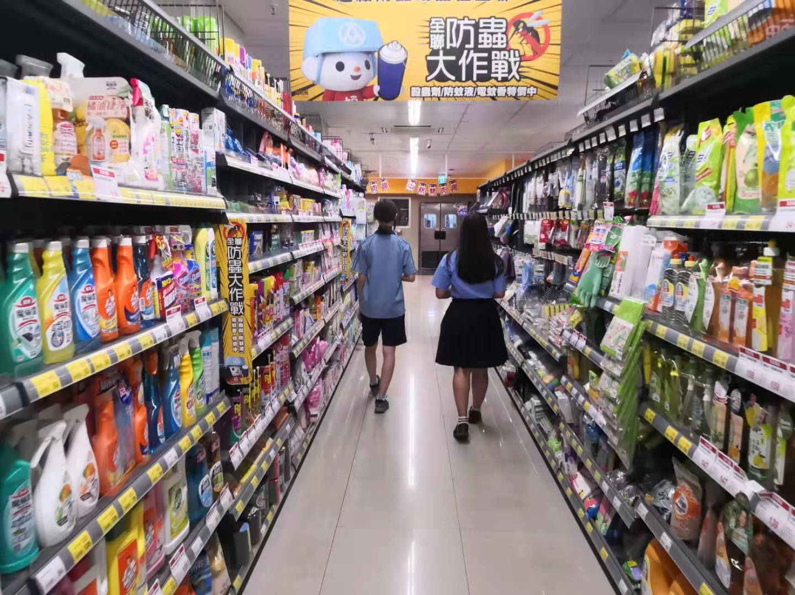
深度訪談：全聯
01
02
03
擁有集點換優惠的優勢
生鮮食品品質保證
架上商品琳瑯滿目
Notes:
3

Slide 15
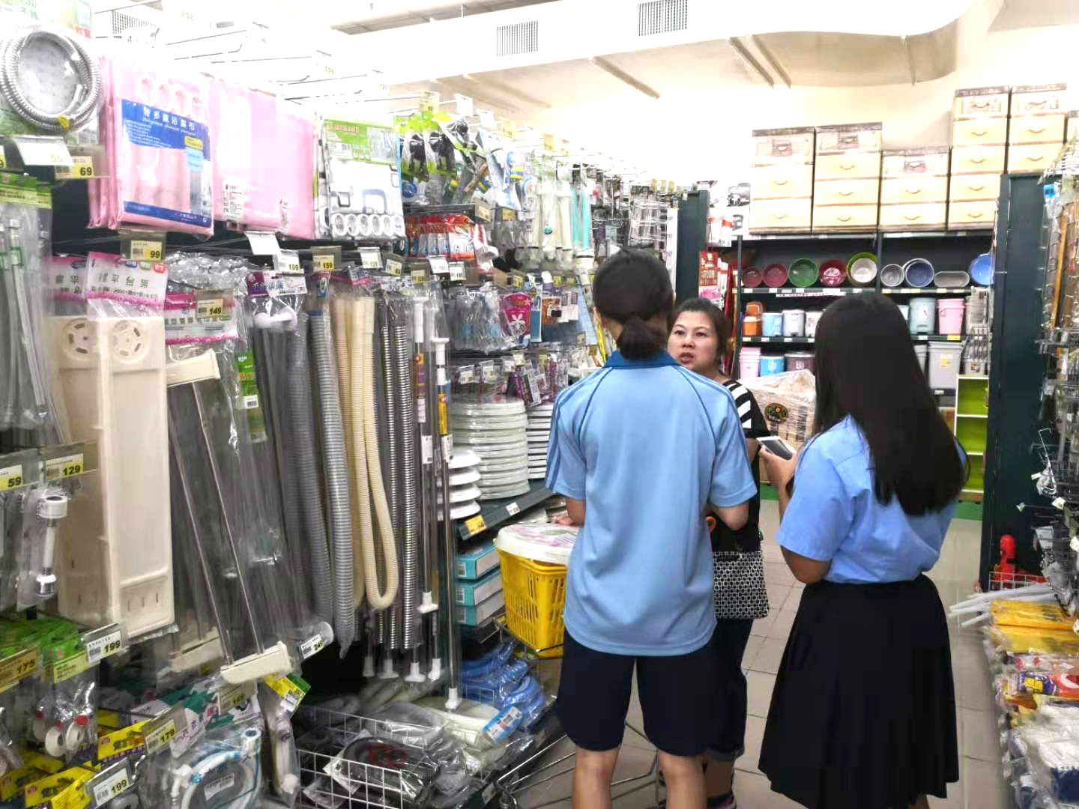
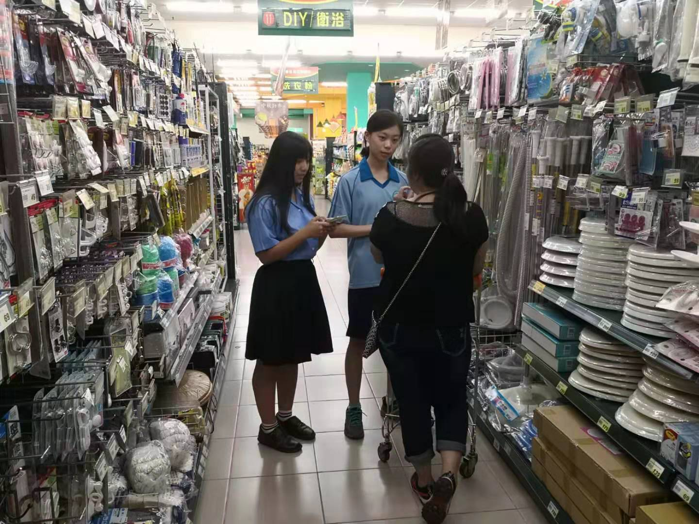
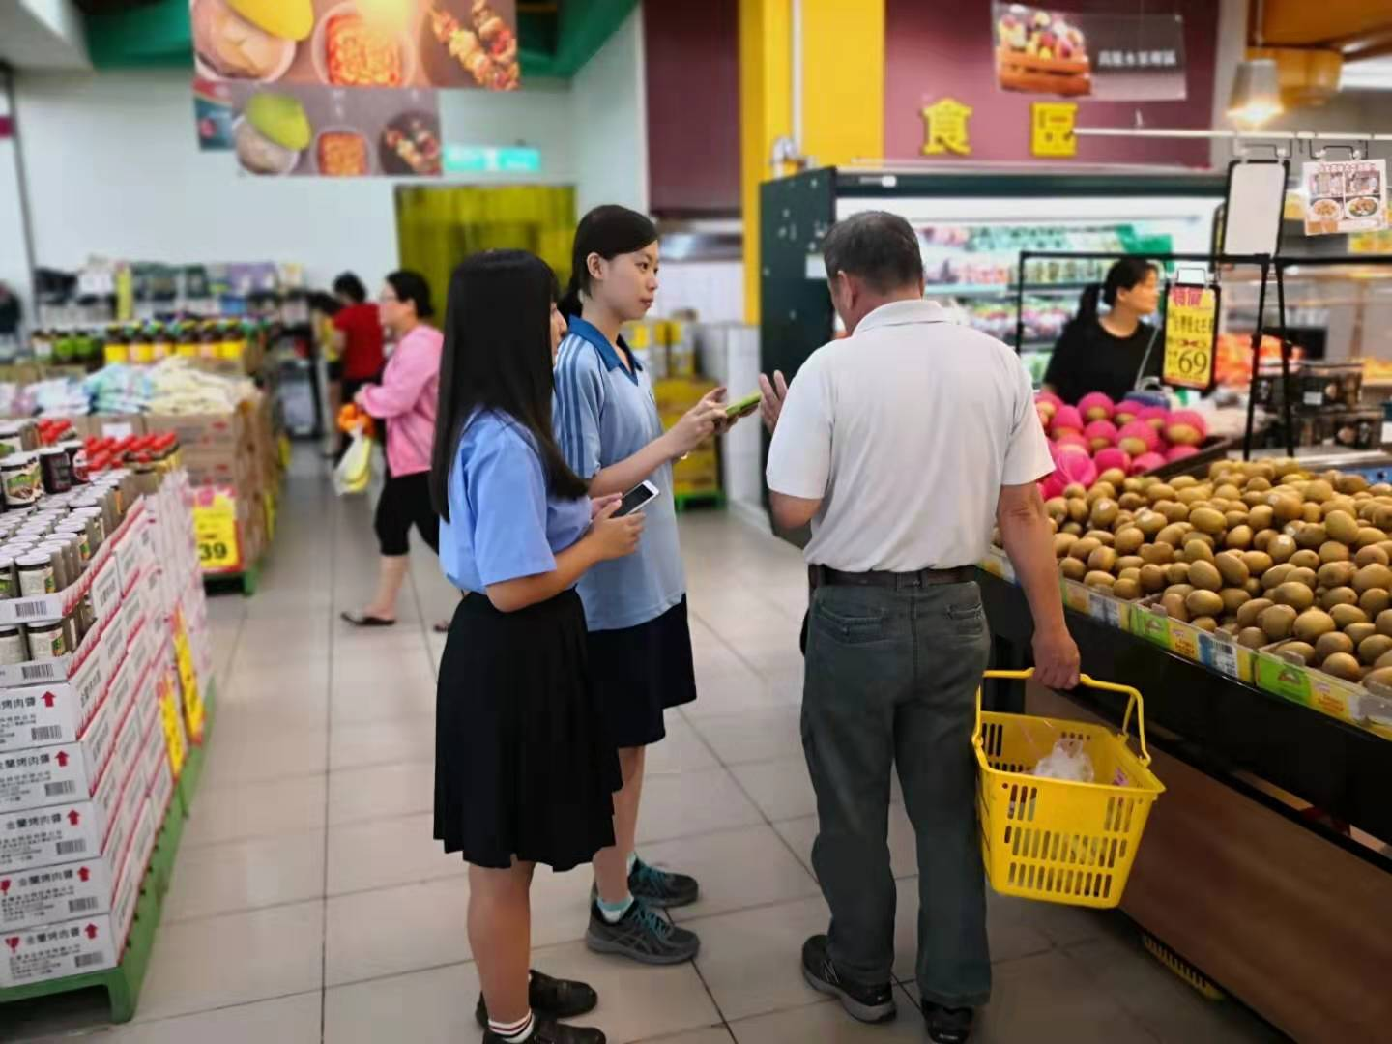
深度訪談：喜互惠
01
02
03
佔有價格便宜之優勢
分店眾多，距離方便
規模廣大受居民喜愛
Notes:
5

Slide 16
3
深度訪談紀錄
吳女士（43歲）：
1.全聯，價格較便宜
2.全聯的優點同上；喜互惠則是商品種類較多，但喜互惠的價格偏貴。
3.全聯
羅小姐（14歲）：
1.喜互惠，賣的商品種類多。
2.喜互惠的優點同上；全聯則是店數較多。
3.喜互惠
蔡太太（16歲）：
1.全聯，離學校比較近，三個禮拜一次。
2.喜互惠價格比較便宜，全聯比較乾淨。
3.全聯，因為有賣炸雞。
羅先生（55歲）：
1.全聯。
2.全聯店家數量多；喜互惠規模較大。
3.喜互惠，商品數量多
胡小姐（13歲）：
1.全聯，因為全聯的廣告比較成功，設計的感覺比較
舒服。
2.喜互惠東西雜，全聯的東西感覺有經過篩選。
3.全聯。
張女士（50歲）：
1.比較常去全聯，因為離家近，大概一週去一次。
2.全聯比較近。
3.如果一樣近的話會去全聯，因為全聯是全國性的，東西比較便宜。
Notes:
3

Slide 17
5
深度訪談紀錄
廖小姐（16歲）：
1.全聯，沒固定頻率去。
2.全聯生鮮比較新鮮，賣的東西比較多，光線比較明亮；喜互惠則比較老舊。
3.全聯。
李小姐（40歲）：
1.喜互惠，因為比較近。
2.喜互惠東西很多，有中秋節烤肉專區什麼的，全聯比較簡單。但是全聯我有會員卡。
3.全聯。
添加文字
白夫人（17歲）：
1.全聯，比較近。
2.全聯的設計比較有規劃，喜互惠東西比較齊全。全聯還可以集點。兩個都有停車場，但是不一定有廁所，並且廁所都不乾凈。
3.全聯吧。
林女士（52歲）：
1.全聯，因為門店分佈離家近，而且比較乾淨。
2.喜互惠賣的東西比較多，比較大。全聯比較乾淨整潔，容易找到自己想要的東西。而且全聯有集點換東西。
3.全聯。
Please enter the text you want to express.
Notes:
5

Slide 18
13
肆
分析結果與未來展望

Slide 19
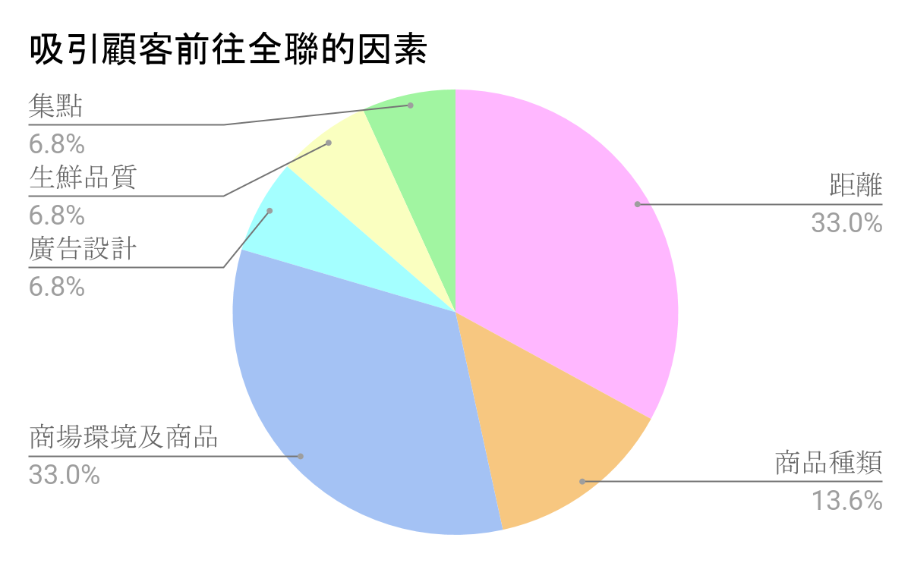
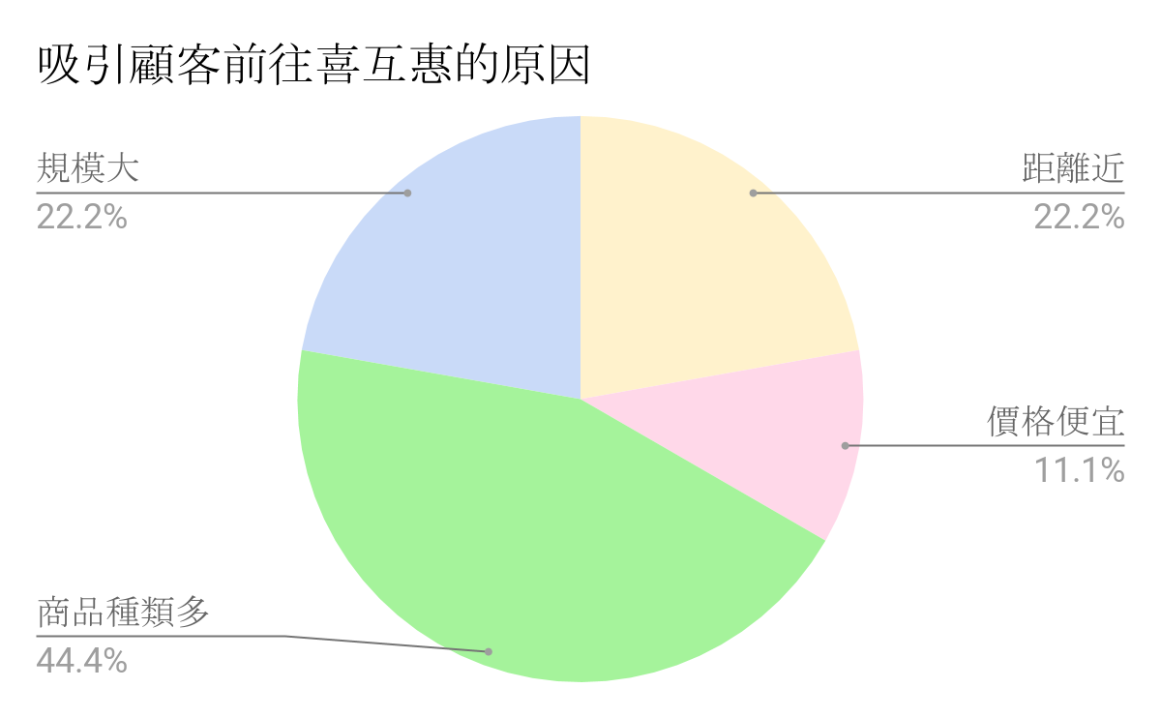
喜互惠與全聯的利弊分析
Notes:
5

Slide 20

13
喜互惠與全聯的利弊分析
 | 全聯% | 喜互惠%
距離 | 33.0% | 23.2%
商品種類、環境 | 46.6% | 44.4%
價格便宜 |  | 11.1%
廣告 | 6.8%
規模大 |  | 22.2%
積點 | 6.8%
生鮮 | 6.8%
Notes:
13

Slide 21
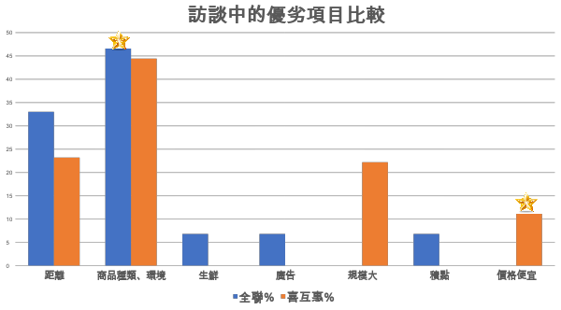
Notes:
13

Slide 22
分析與結論
人群居住地的距離是決勝的要件
全聯做了區域分析的重要決策，在居住地上勝出喜互惠
在商品種類與環境優勢上幾乎不相上下
全聯取勝與購物環境，喜互惠勝出在商品種類，這點幾乎打成平手
前三項，喜互惠為79.6%， 全聯為78.7%
在前三項的重要指標中， 喜互惠險勝，全聯則採取其他的附加價值，例如生鮮，廣告， 積點來彌補之後， 才能勝出喜互惠
Notes:
3

Slide 23
距離
價格
購物 習慣
市場佔有率！
Notes:
3

Slide 24
3
未來展望
全聯已成為全國性的超市，生鮮食品已為其打響招牌。但除了全聯以外我們常去的超級市場還有家樂福、好事多等，全聯找到自己的定位，將有機會向外擴展市場。
全聯和喜互惠各自有優缺點，並各自吸引著不同的消費族群。但影響消費習慣的最主要原因還是距離遠近和對商品種類、質量的需求，這是兩家共同需要面對的問題。
喜互惠是宜蘭的特色之一，有很高的cp值，大多沿了老一輩的購物習慣。喜互惠未來的發展可以先從改變購物環境、售價與物品品質開始，也可以更具有地方特色。
Notes:
3

Slide 25
13,3,5
伍
心得分享

Slide 26

3
心得分享⸺胡瑛淇
這是一次難得的機會，帶著不同的心情和目的前去這兩家超市。小時候住在外婆家，附近就有一間喜互惠，常常放學後順路就去旁邊買東西。後來搬了家，無論是到全聯還是喜互惠都需要一段相同的車程，父母去全聯的次數卻遠多於去喜互惠（並且他們會去特定的一家全聯）。這些和家人一起逛超市的經驗，於我來說都是非常寶貴的記憶，很開心能完成這一次研究。

Slide 27

5
心得分享⸺康菀芝
從前不曾注意生活與超市的關係，感謝這次的機會讓自己對相關方面開始留心。或許習慣了的生活早已不令人感到新奇，但從分析及探討中發現不論或大或小的因素皆能影響潛在的人性，從中得到的微小的發現便能使平凡的生活不顯平凡。

Slide 28

13
心得分享⸺羅霈
放學回家時常常經過喜互惠和全聯，內心總是充滿喜悅，在我們的生活中，超市儼然成為了不可或缺的好夥伴。但我也不禁疑惑，喜互惠和全聯究竟有甚麼差別，為甚麼總有些人特別會去喜互惠，而有些人特別傾向全聯呢 ? 於是這個想法促成了此次研究的進行，很高興這個研究解決了我長久的疑惑。

Slide 29
分工表
01
羅霈
大綱框架，主題
康菀芝
02
問題整理及焦點訪談
03
胡瑛淇
定稿，修飾與編輯
共同合作
04
訪問，潤飾，製圖，攝影
Notes:
5

Slide 30
13
參考資料
https://zh.wikipedia.org/zh-tw/%E5%85%A8%E8%81%AF%E7%A6%8F%E5%88%A9%E4%B8%AD%E5%BF%83。
維基百科
喜互惠官網
http://www.surewell.com.tw/BranchIntroduction125.htm
喜互惠相關
https://oops.udn.com/oops/story/6703/3464715
http://www.pxmart.com.tw/pvpg/map.html
全聯相關
https://www.allergen.com.tw/pxmartYilan.php
Notes:
13

Slide 31
感謝聆聽
13，5，3
Thanks for your listening.

Slide 32
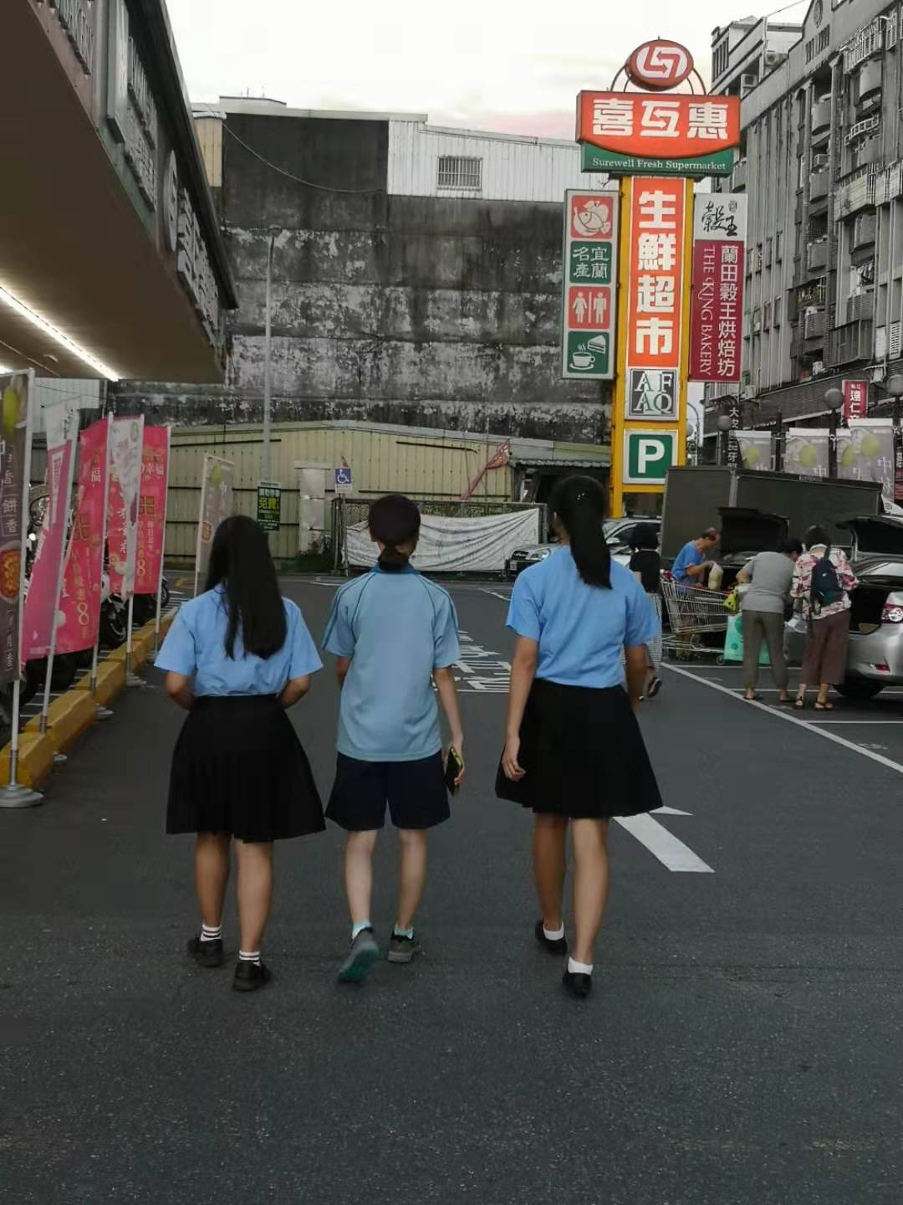
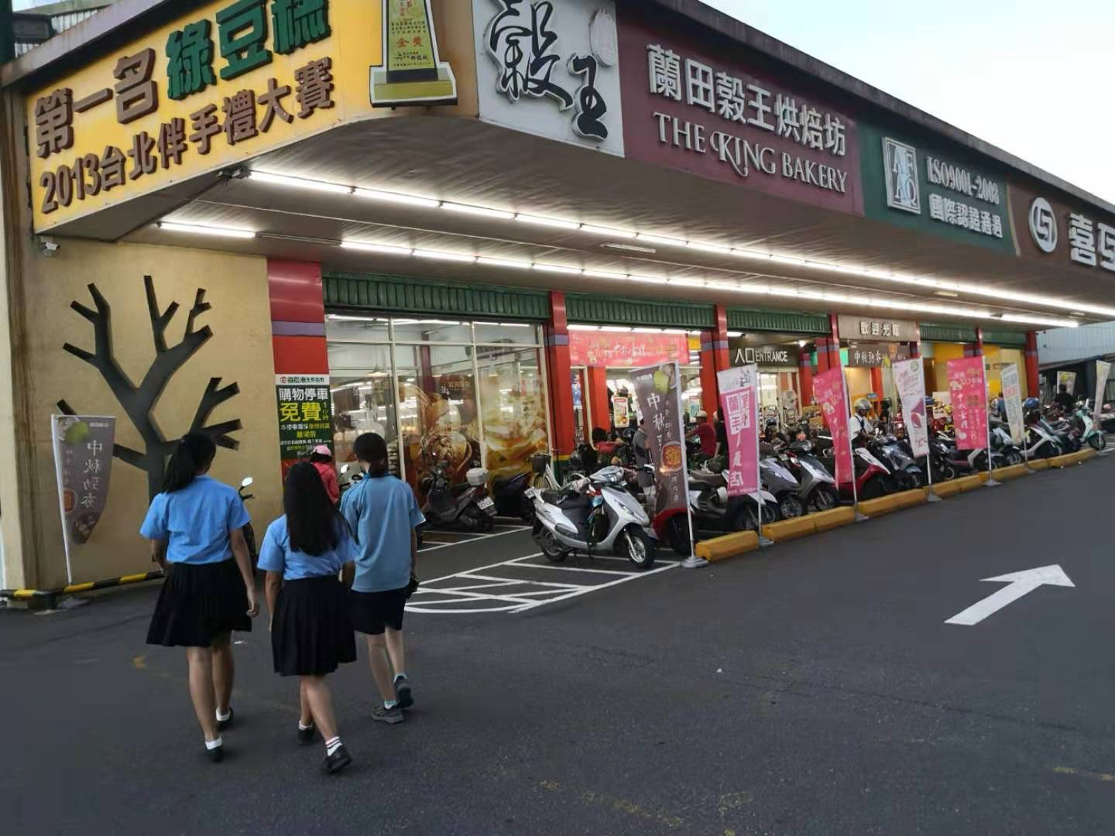
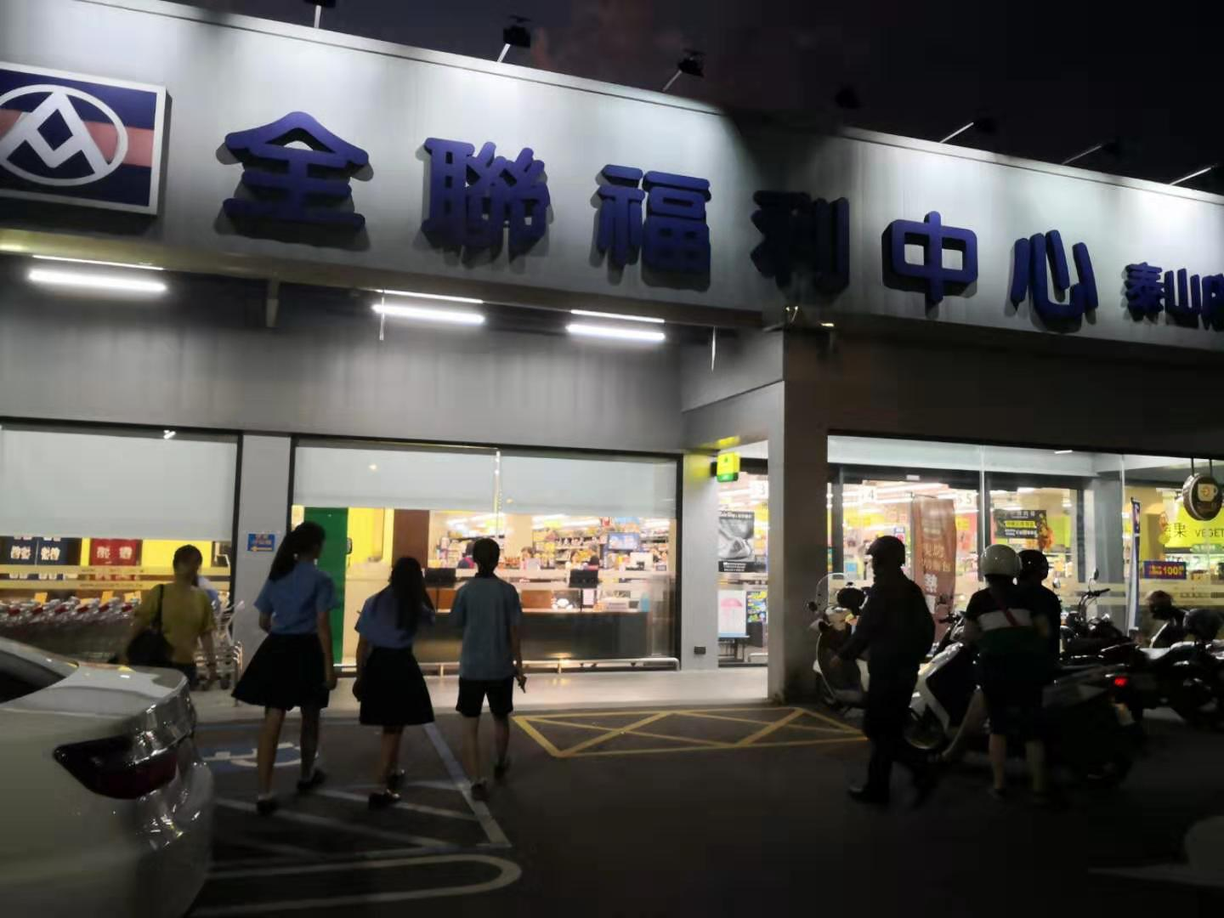

Slide 33
Notes:
13,5,3

